Slide 1
8. разред - Историја

Slide 2
Револуција 1848. у Војводини
уџбеник стр. 174-178
Ток револуције
Лајош Кошут, март 1848.године
Пуковник Јосип Јелачић –хрватски бан

Slide 3
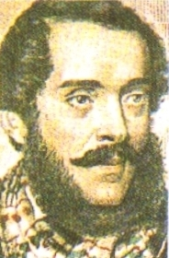
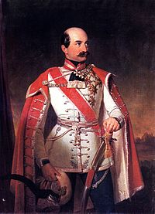
Револуција 1848. у Војводини
Лајош Кошут Јосип Јелачић
( 1802-1894 ) ( 1801-1859 )

Slide 4
Револуција 1848. у Војводини
Револуција у Војводини
- Отпор Срба мађарском хегемонизму
- Мајска скупштина ( 1-3.маја 1848. )
- Оснивање Српске Војводине од Баната,
Бачке, Срема и Барање

Slide 5
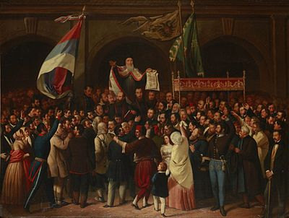
Револуција 1848. у Војводини
Мајска скупштина

Slide 6
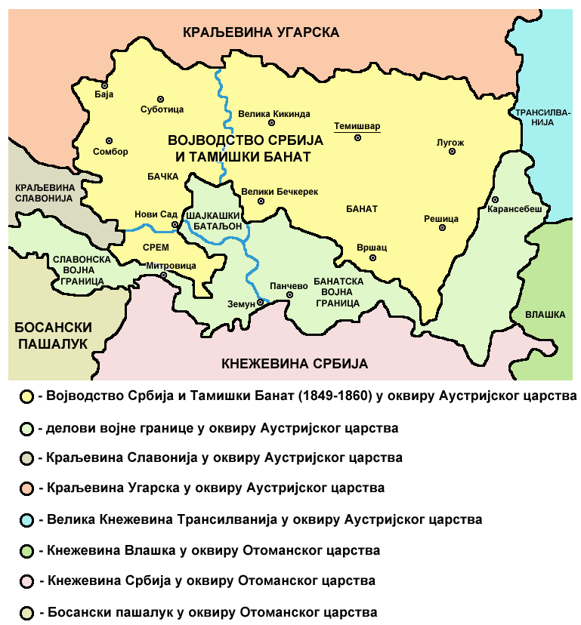
Револуција 1848. у Војводини

Slide 7
Револуција 1848. у Војводини
Сламање револуције
- Аустријска војска покорила италијанске покрајине
- Српски добровољци Стеван Книћанин и Ђорђе
Стратимировић
- Августа 1849. капитулација мађарских револуционара

Slide 8
Револуција 1848. у Војводини
Стеван Книћанин Ђорђе Стратимировић
( 1807-1855 ) ( 1822-1908 )

Slide 9
Револуција 1848. у Војводини
Задаци:
1. Издвоји забиљешке у својој свесци уз помоћ уџбеника, за сваки поднаслов (стр. 174-177 )
2. Одговори на питања на стр.178
4. За оне који желе више: Истражити и записати о Стевану Книћанину

